Slide 1

Консультант Плюс
Надежная правовая поддержка

Slide 2

О компании «Консультант Плюс»
Компания "Консультант Плюс", образованная в 1992 году, является разработчиком компьютерной справочной правовой системы КонсультантПлюс. Система КонсультантПлюс содержит свыше
3 200 000 документов.
Общероссийская Сеть распространения правовой информации КонсультантПлюс состоит из 300 региональных информационных центров, расположенных в крупных городах, и более 400 сервисных подразделений в небольших населенных пунктах. В настоящее время клиентами КонсультантПлюс являются более 280 000 организаций во всех регионах страны

Slide 3
Введение
Справочно-правовая система КонсультантПлюс открывает вам доступ к самым разным типам правовой информации: от нормативных актов, материалов судебной практики, комментариев, законопроектов, финансовых консультаций, схем отражения операций в бухучете до бланков отчетности и узкоспециальных документов.
Большой объем правовой информации и качество ее юридической обработки — основа надежности справочно-правовой системы. Чем большим количеством документов вы располагаете, тем выше вероятность, что в любой момент времени вы легко найдете именно ту информацию, которая вам понадобится.

Slide 4
Состав системы
Информация, включённая в систему структурирована по разделам, в настоящее
время в СПС КонсультантПлюс существуют следующие разделы:
Федеральное законодательство
Региональное законодательство
Финансовые консультации
Комплексы для бухгалтера
Судебная практика
Комментарии законодательства
Формы документов
Законопроекты
Международные правовые акты
Правовые акты по здравоохранению
Технические нормы и правила

Slide 5
Поисковые и аналитические возможности «Консультант Плюс»
Поиск документов по общим поисковым полям (едиными для всех типов правовой информации) и по специальным поисковым полям (для определенного вида информации);
Гибкий расширенный поиск документов с использованием различных логических взаимосвязей любых фраз в текстах документов;
Уникальное средство поиска – «Правовой навигатор» , являющийся аналогом электронного алфавитно-предметного указателя, разработанного по принципиально новой и юридически строгой методике. Ключевые понятия «Правового навигатора» отражают основополагающие нормы всех отраслей права;
Возможность сохранить папки и закладки с комментариями к документам, что позволяет бухгалтерам обмениваться подборками правовой информации с коллегами;
Возможность сохранения большого количества запросов – сочетаний реквизитов документов, по которым выполняется поиск. Сохраненные запросы можно именовать, сортировать и выполнять с ними различные поисковые операции.

Slide 6
Оперативность включения новых документов в «Консультант Плюс»
Оперативное получение новых документов и исчерпывающих консультаций по их применению;
Оперативное получение сотен эксклюзивных консультационных материалов;
Получение достоверной информации;
Точное отслеживание статусов документов. Если документ фактически утратил силу, но официально не отменен, информация об этом указывается в специальном примечании к документу;
Качественно новый уровень визуального отражения связей документов.

Slide 7
Программная технология «Консультант Плюс»
Современная программная технология КонсультантПлюс позволяет проводить полноценное ежедневное пополнение информационных банков систем КонсультантПлюс, в том числе по сети Интернет;
Пользователь КонсультантПлюс может сформировать свой информационный массив из имеющихся информационных банков КонсультантПлюс с любым сочетанием локальных и сетевых версий . При этом пользователь работает в едином информационном массиве.

Slide 8
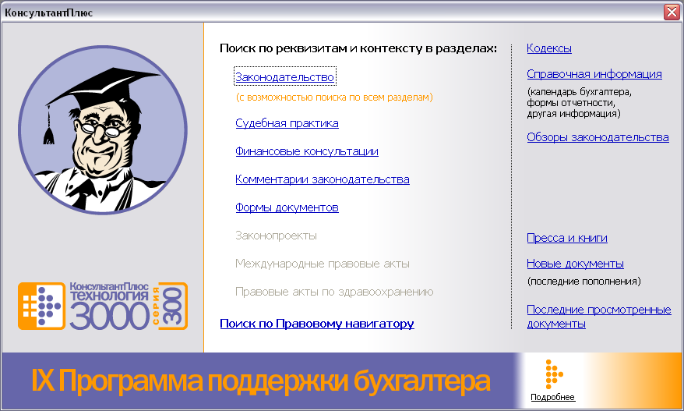
Работа в «Консультант Плюс»
Стартовое окно при запуске системы:

Slide 9
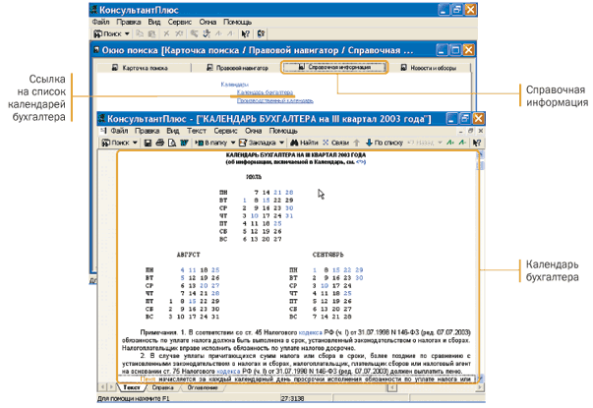
Календарь бухгалтера

Slide 10
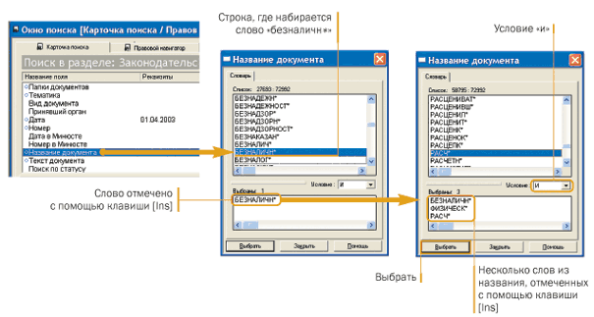
Поиск документов по названию

Slide 11
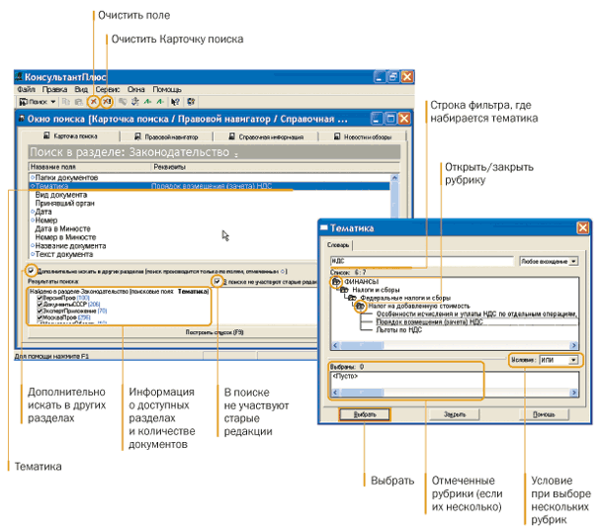
Составление подборки документов

Slide 12
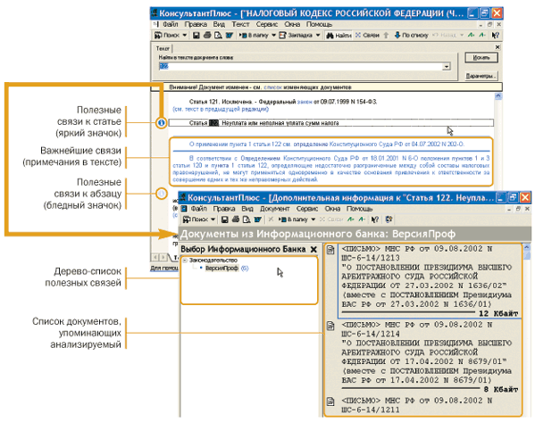
Установление связей к документу

Slide 13
Заключение
Одной из причин, по которой системы Консультант Плюс
используются как опытными, так и начинающими
пользователями, является легкость и простота в работе.
Система Консультант Плюс предоставляет широкие и
удобные возможности для поиска, анализа и
применения правовой информации . Интуитивно
понятные принципы общения с системой позволяют даже
неподготовленному пользователю освоить базовые операции
работы с системой после 20 минут предварительного обучения.
Система КонсультантПлюс превосходит все имеющиеся
справочные правовые системы по полноте
информации. Система удобна и понятна.

Slide 14

ВСЁ!!!

